Slide 2
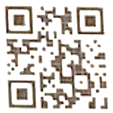
Une exposition réalisée par la classe de 1BOUL-PAT dans le cadre de leur participation au projet de l’Association Convoi 77.
Affiche : camp d’Auschwitz-Birkenau, 2017.

Slide 3
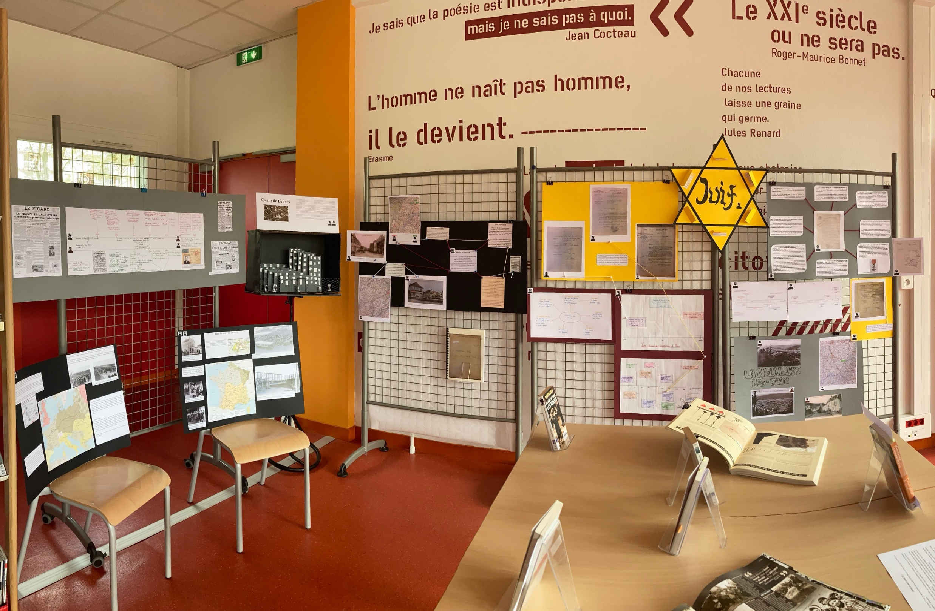
L’exposition en place.

Slide 4
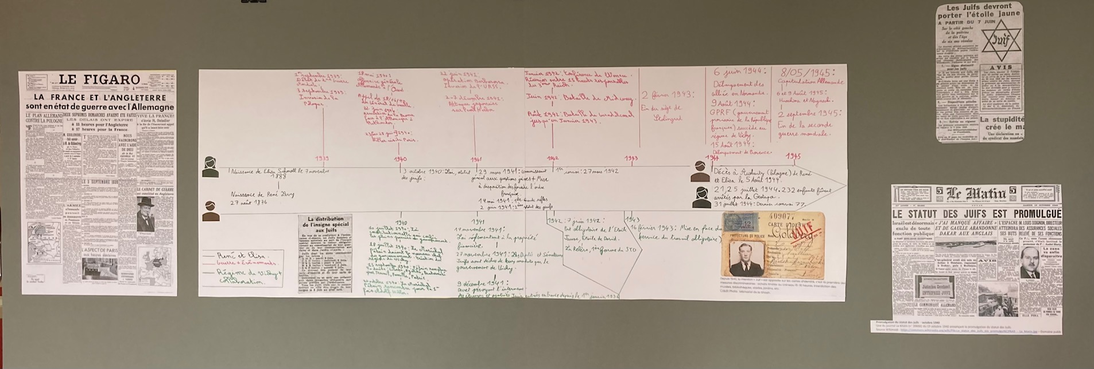
Le contexte historique.

Slide 5
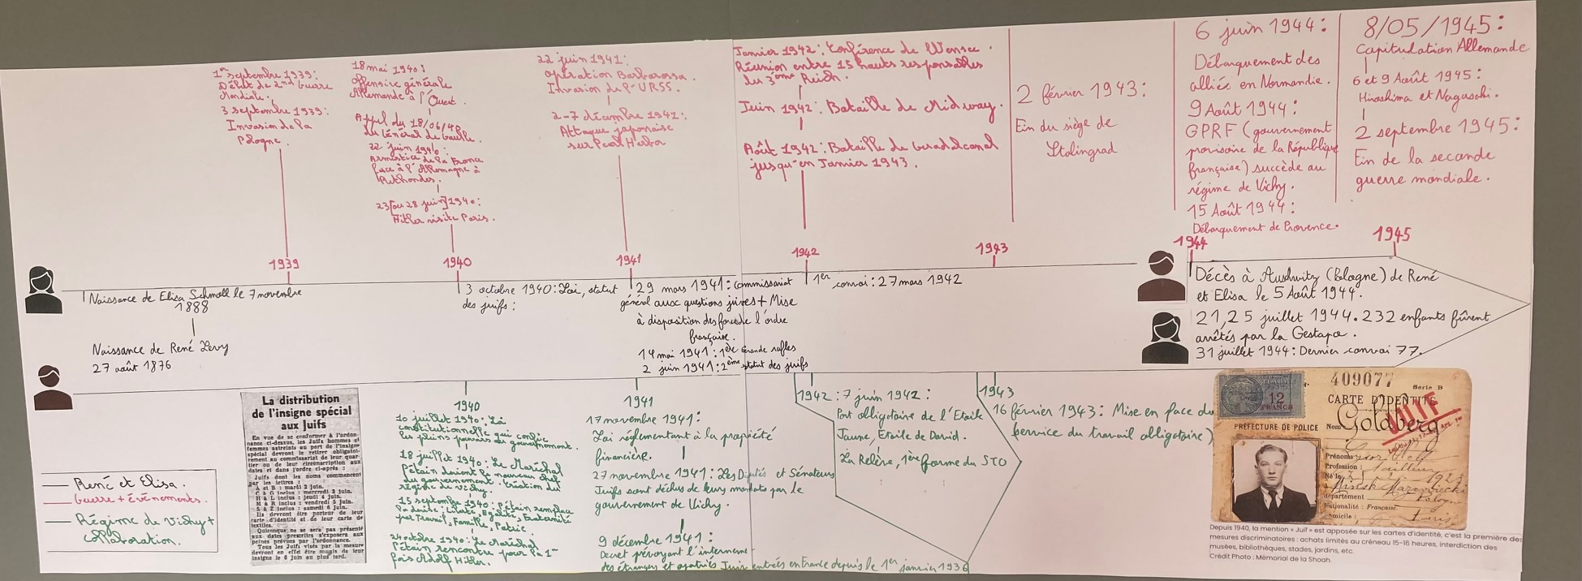
Détails : la frise.

Slide 6
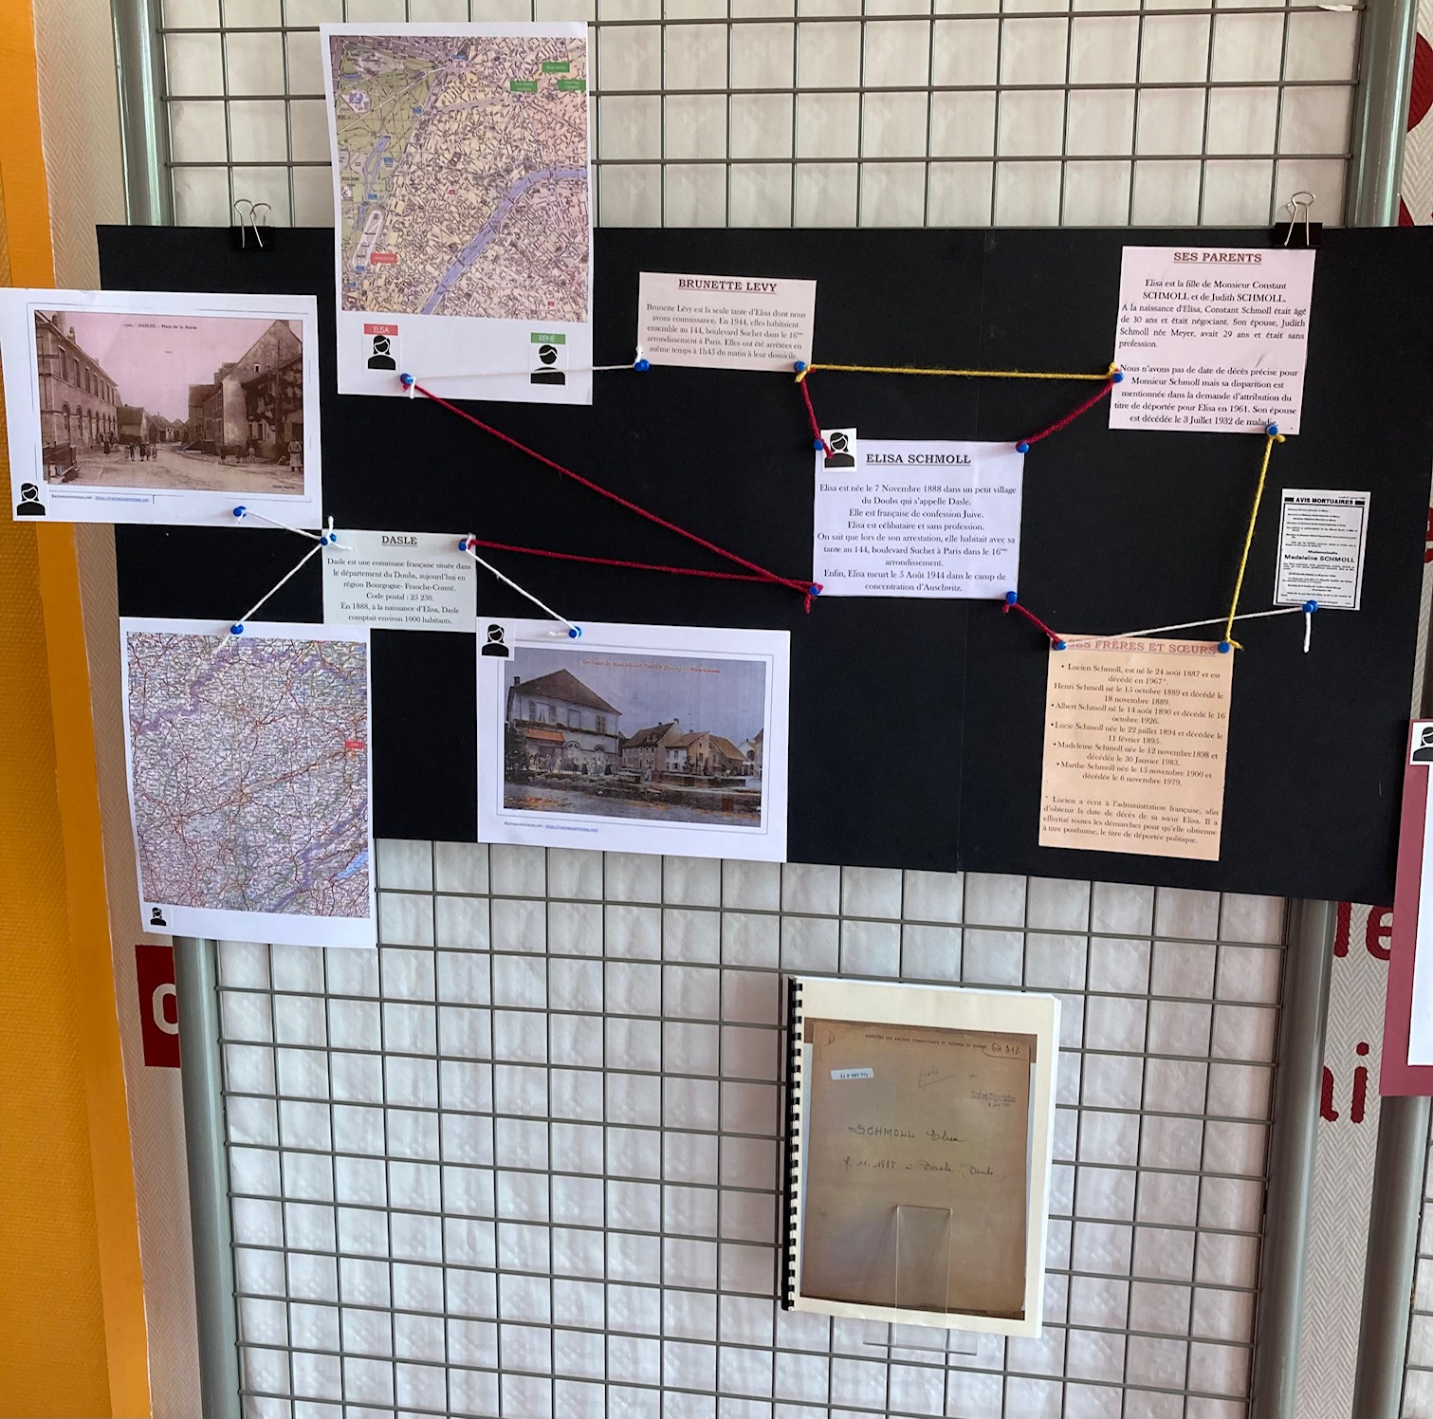
La biographie d’Elisa Schmoll.
Base documentaire sur Elisa Schmoll.

Slide 7
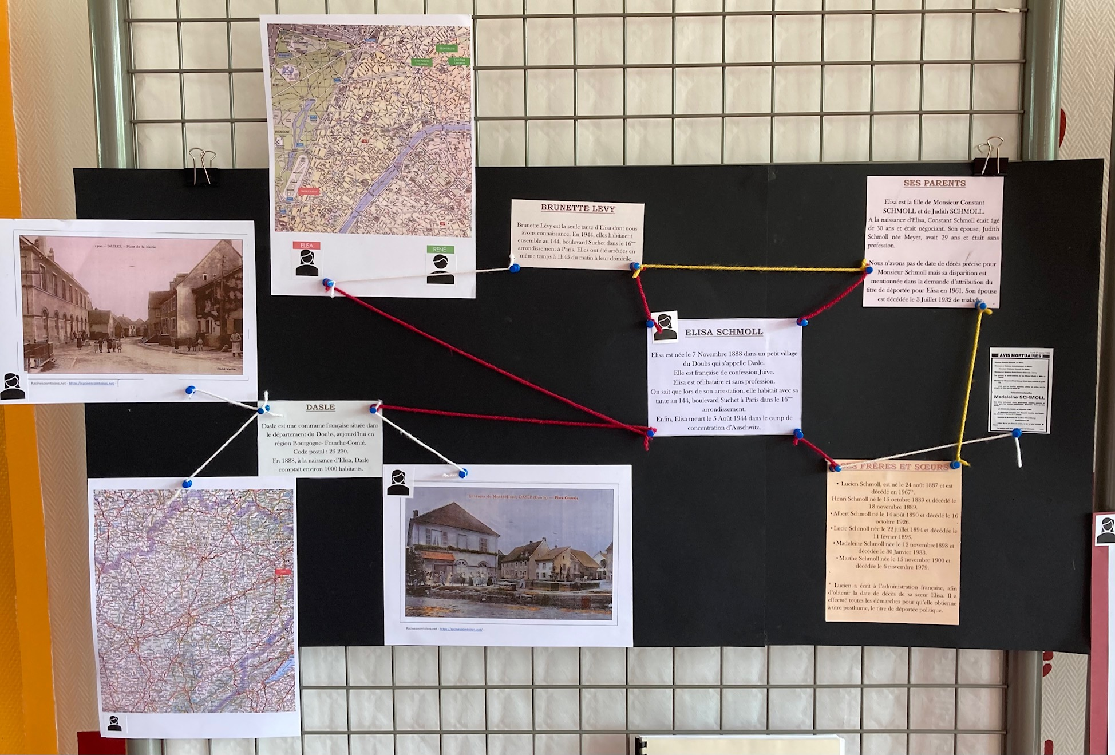
Détails : membres de la famille, lieux d’origine et de vie.

Slide 8
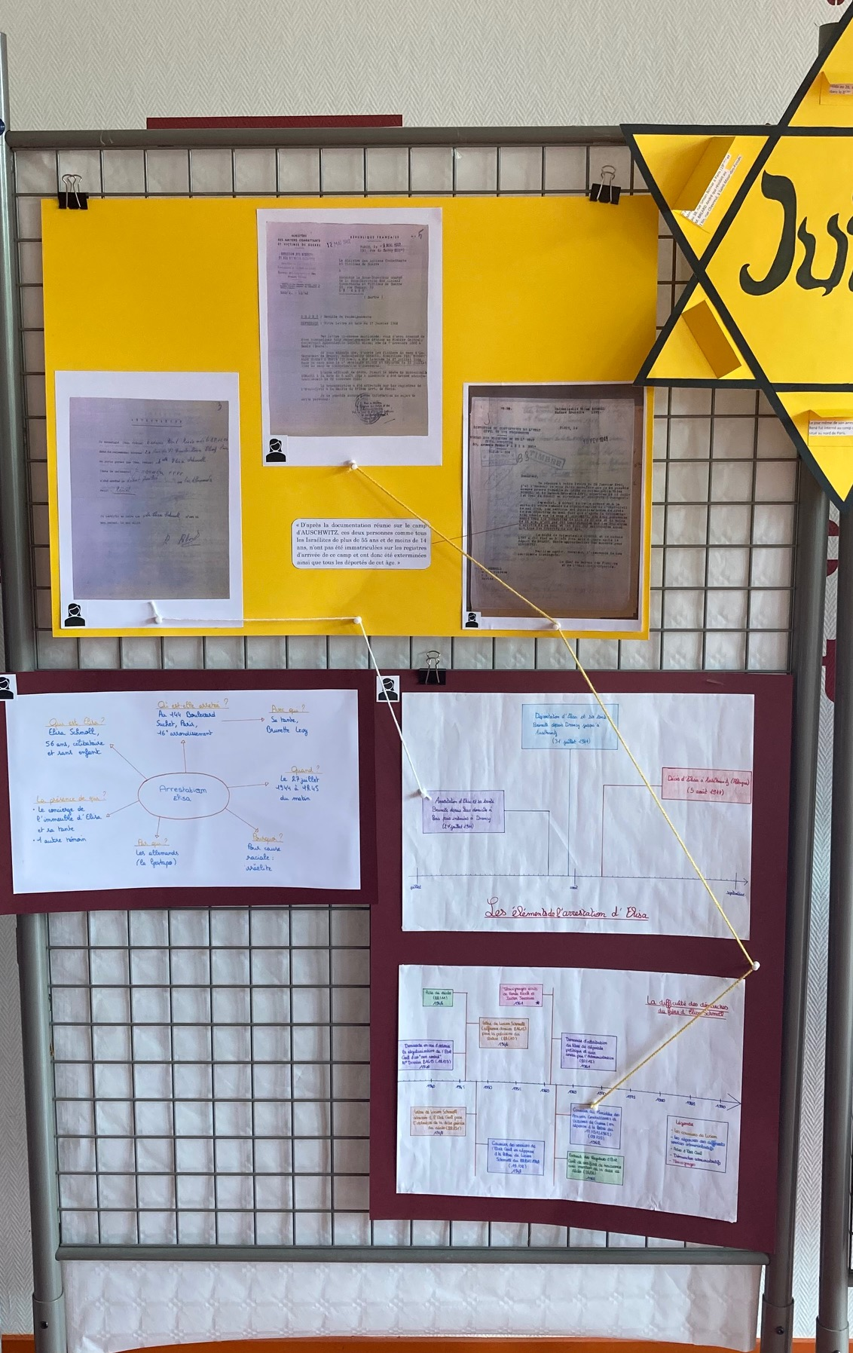
Arrestation d’Elisa : frise chronologique et carte mentale.
Démarches de Lucien Schmoll : frise chronologique et extraits du dossier.

Slide 9
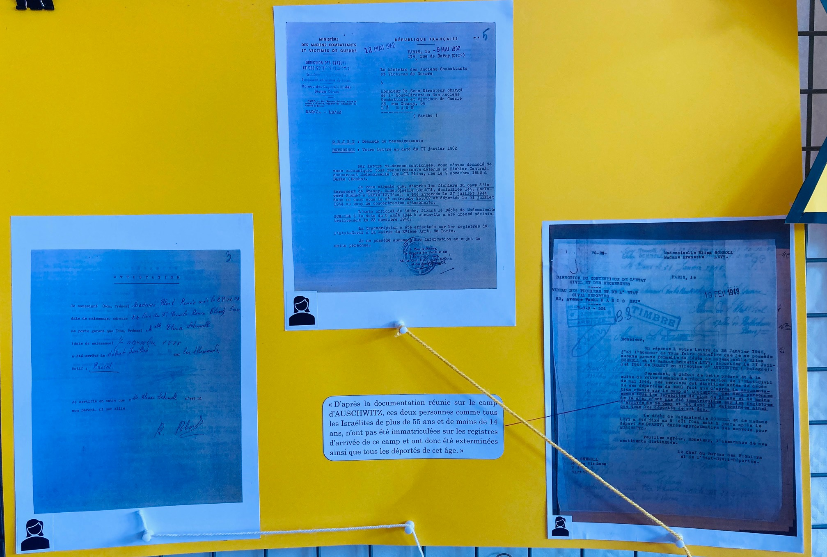
Détails : les documents extraits du dossier d’Elisa.

Slide 10
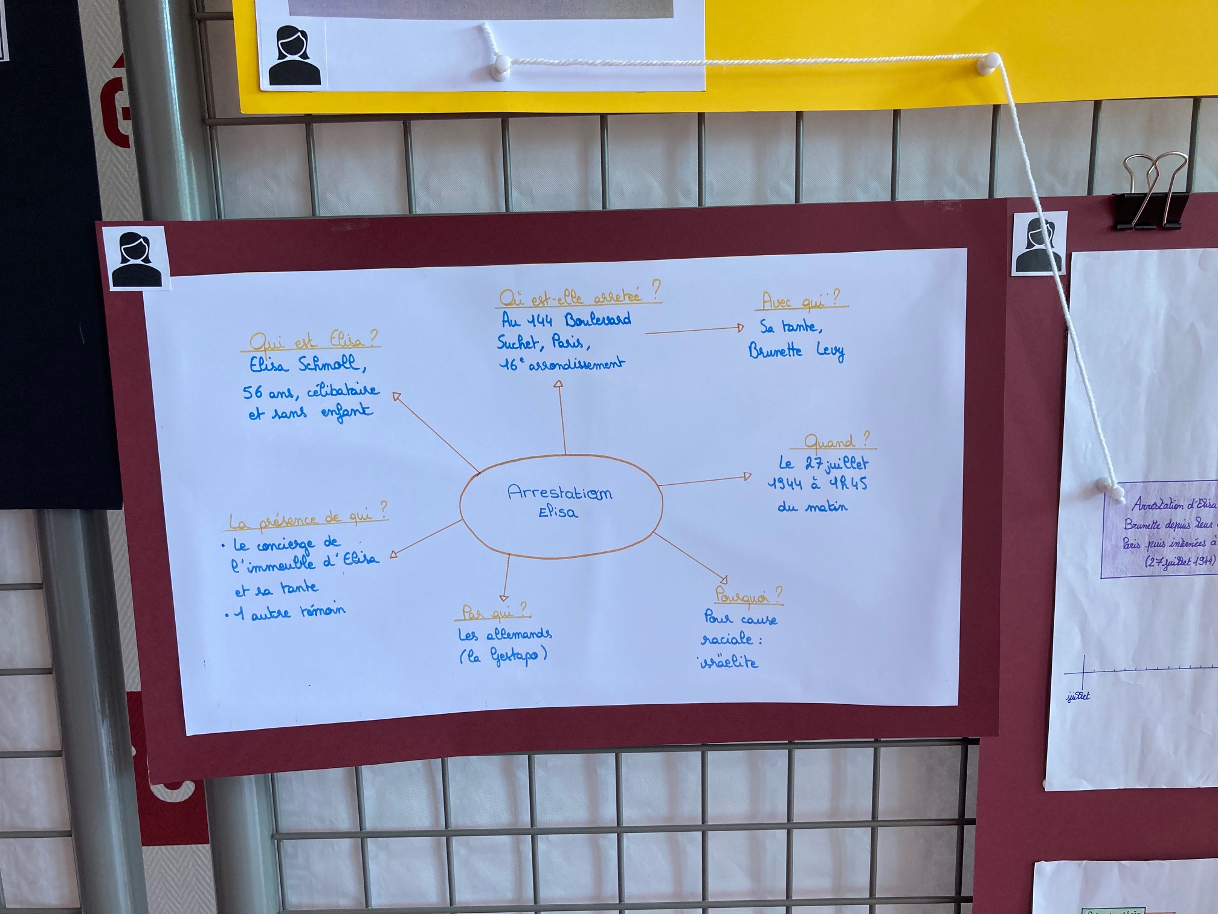
Détails : la carte mentale.

Slide 11
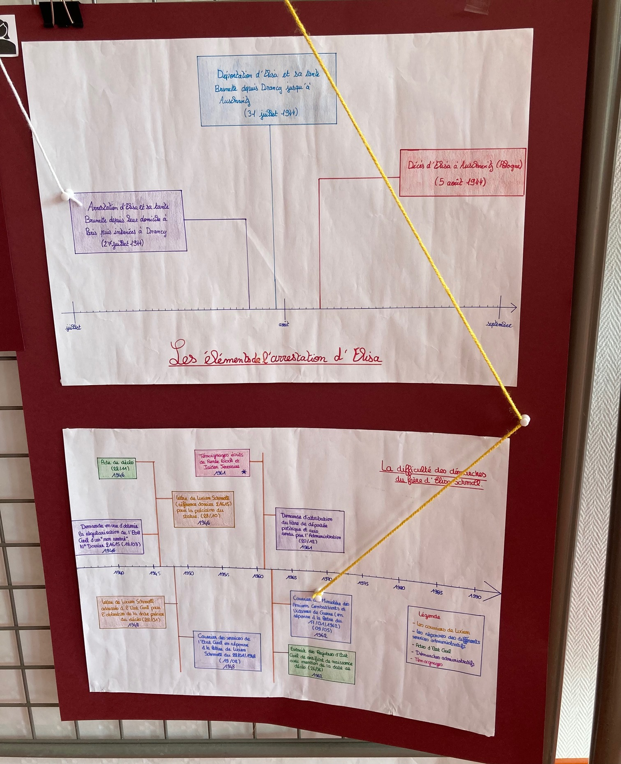
Détails : Les frises chronologiques.

Slide 12
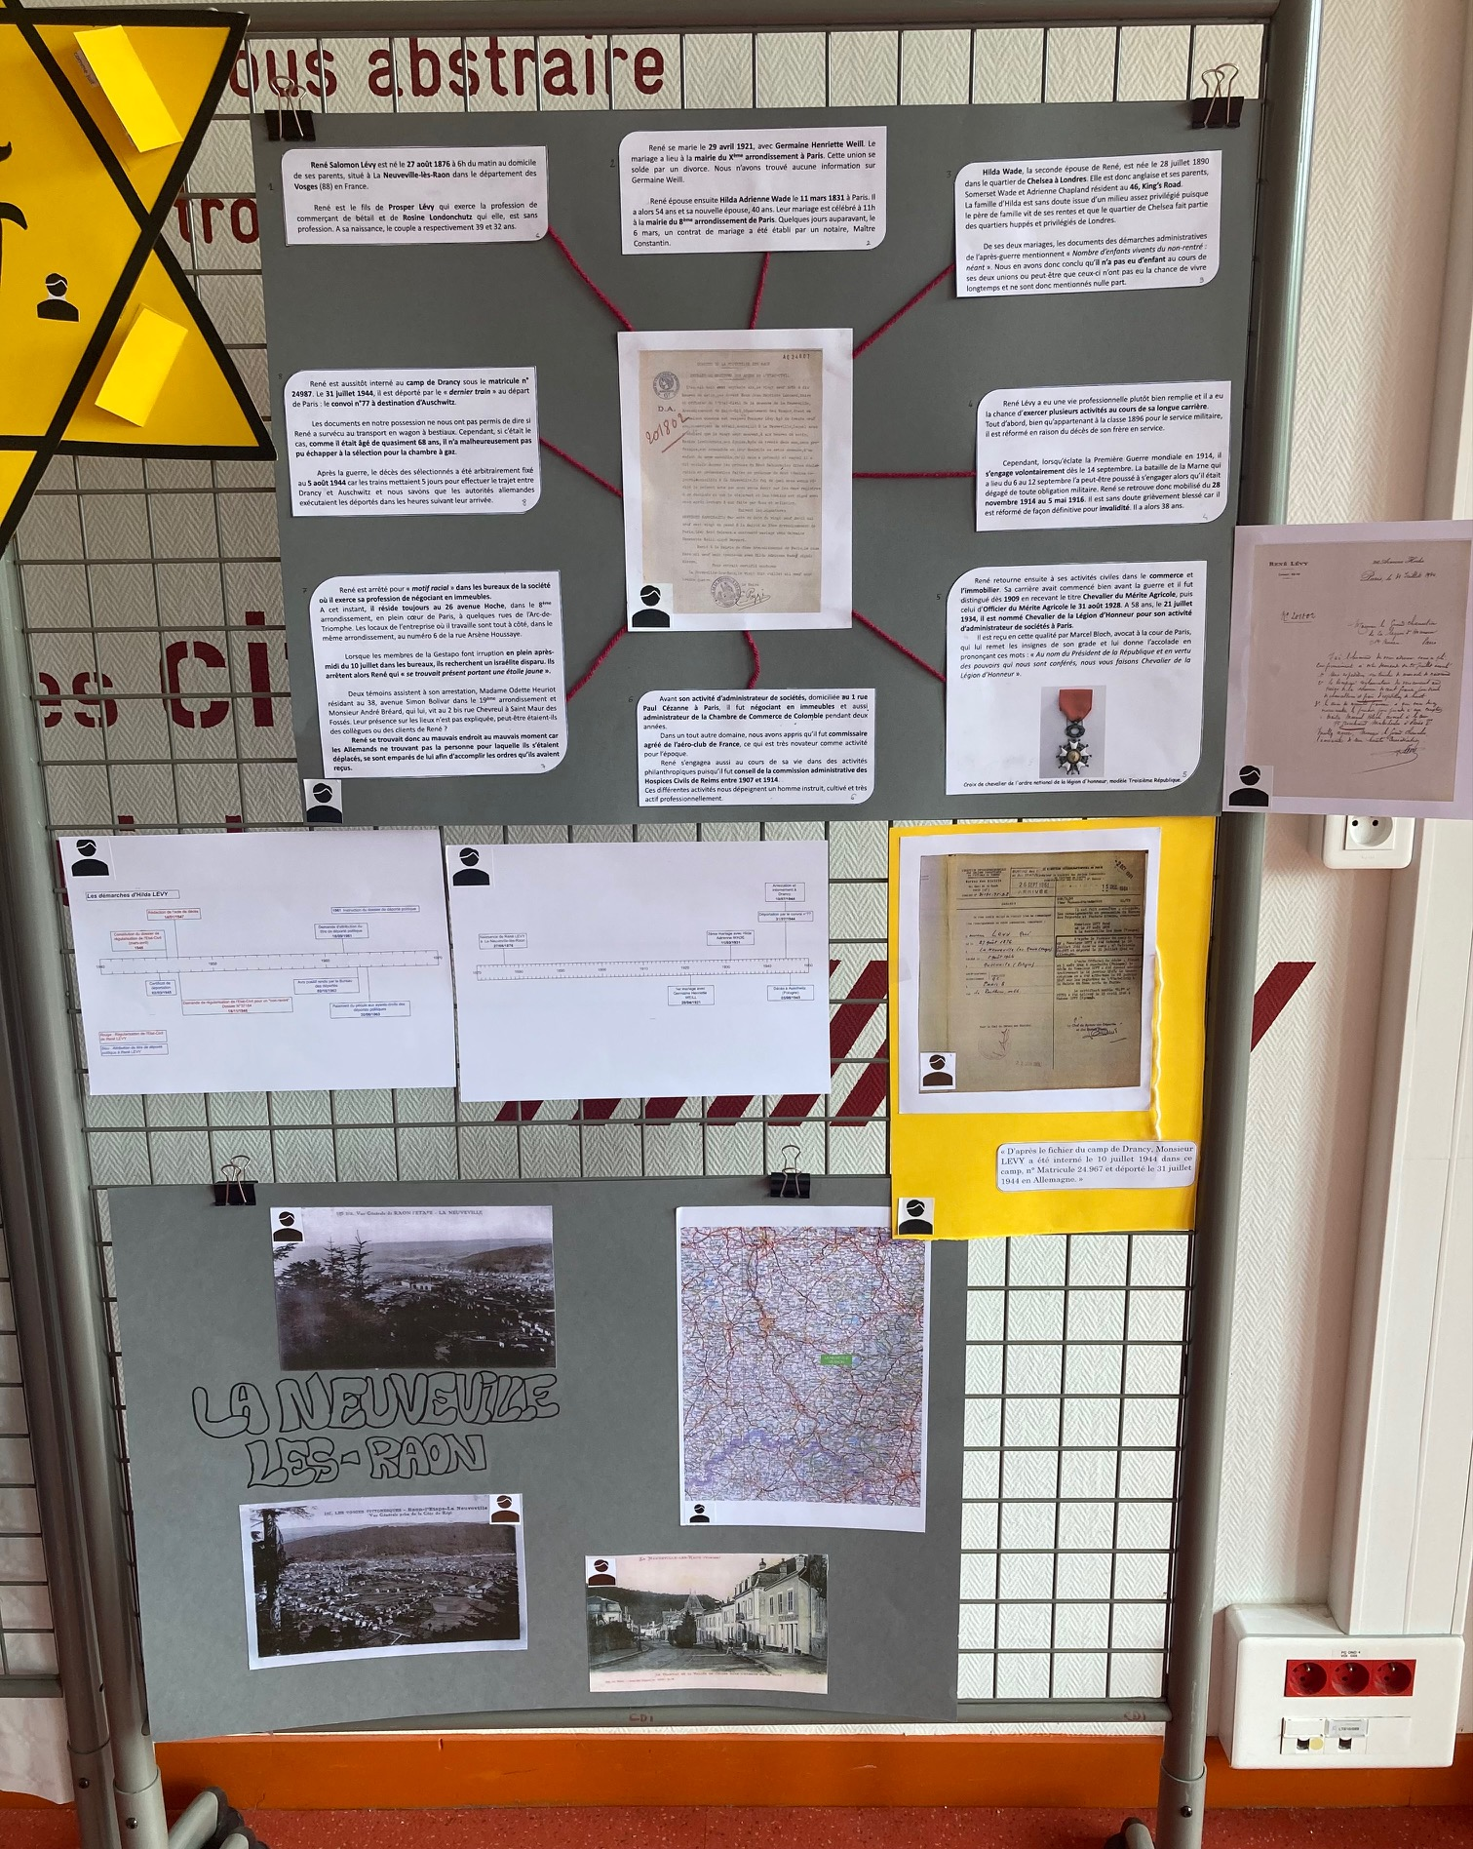
La biographie de René Lévy

Slide 13
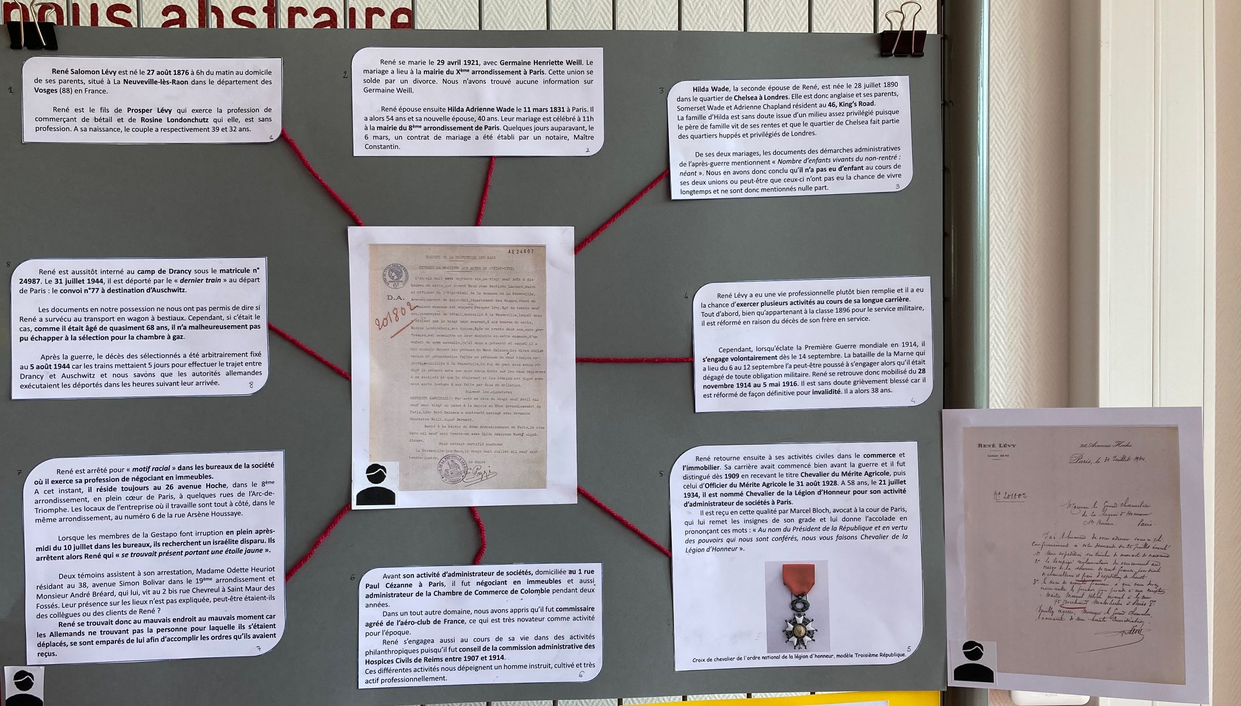
Détails : biographie de René.

Slide 14
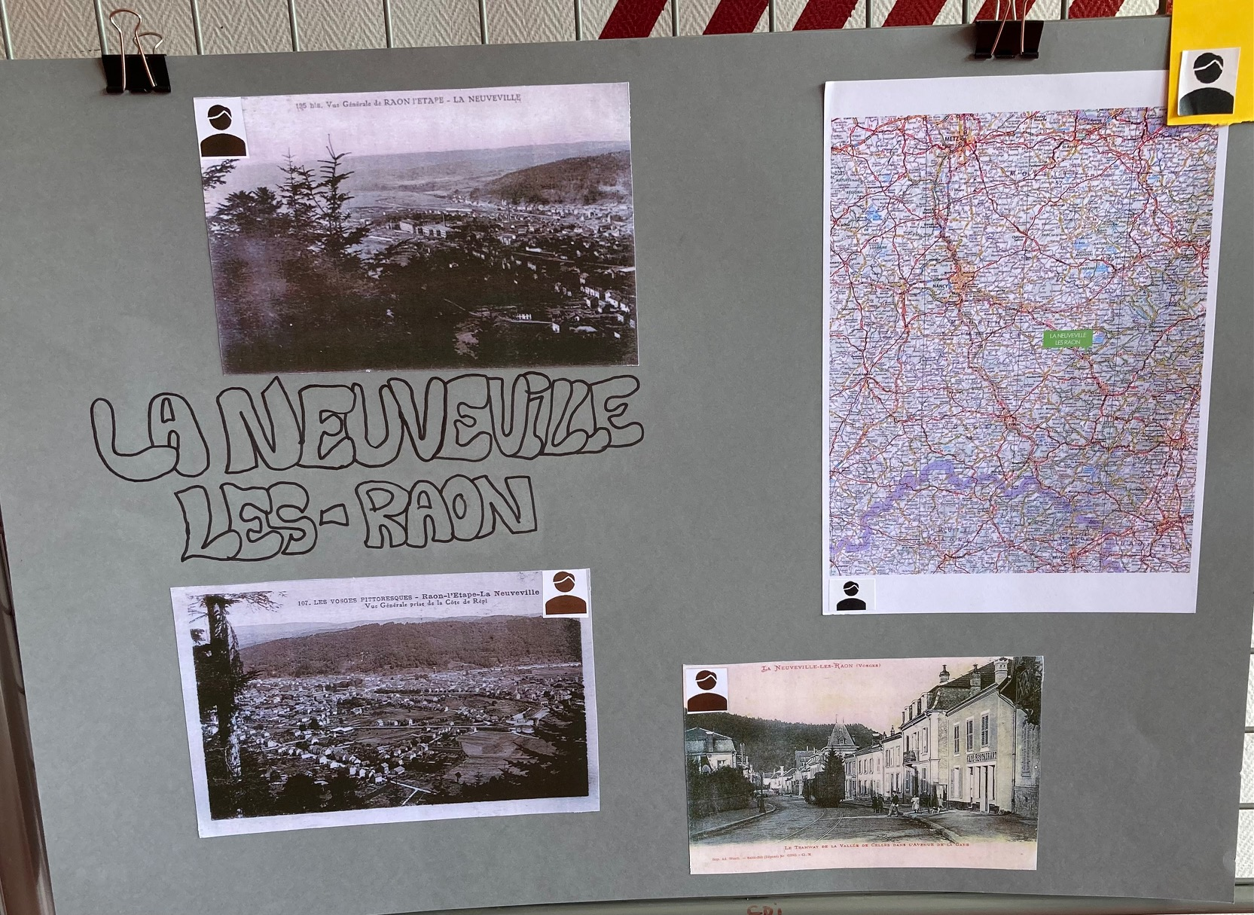
Détails : Ville d’origine de René.

Slide 15
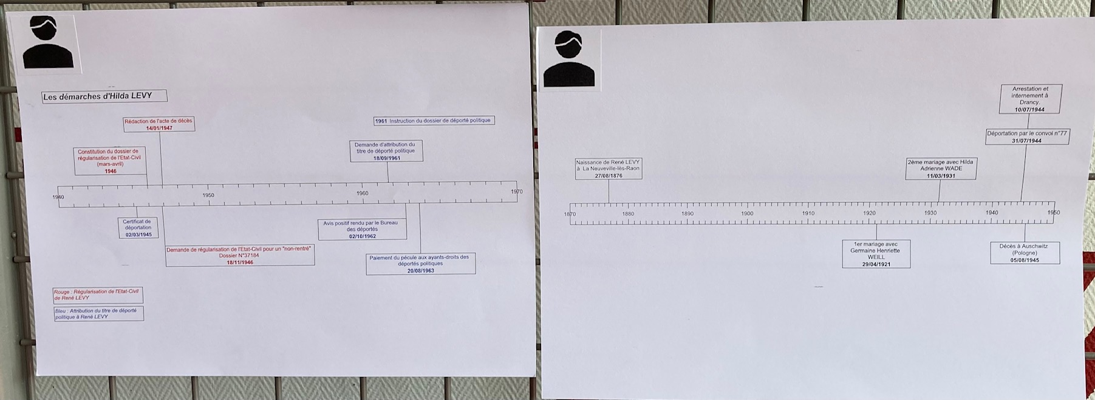
Détails : frises chronologiques
(vie de René et démarches d’Hilda Lévy).

Slide 16
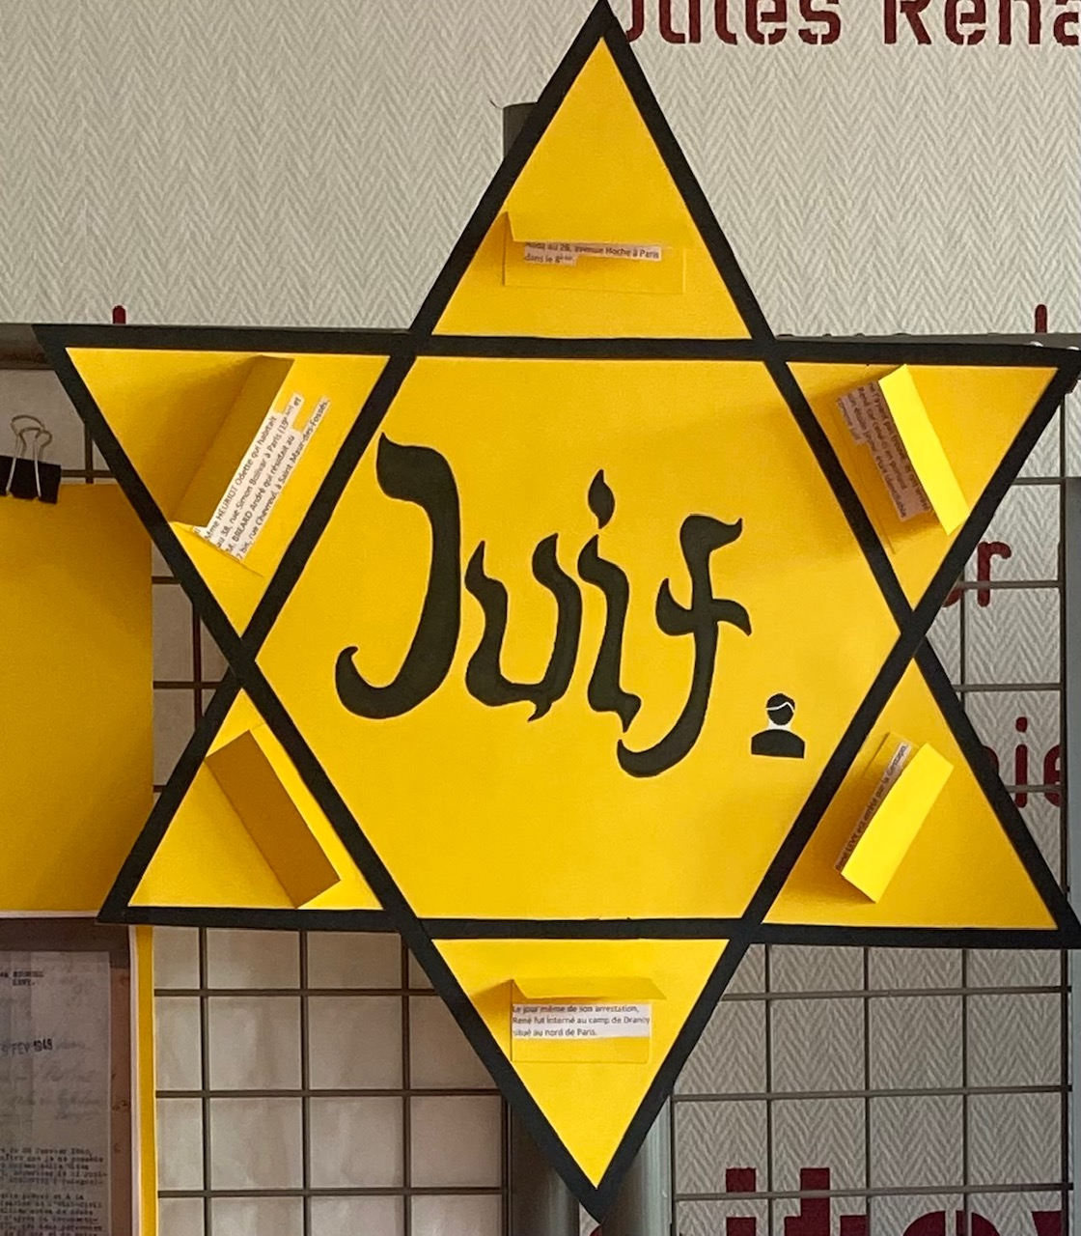
Détails : éléments de l’arrestation de René.

Slide 17
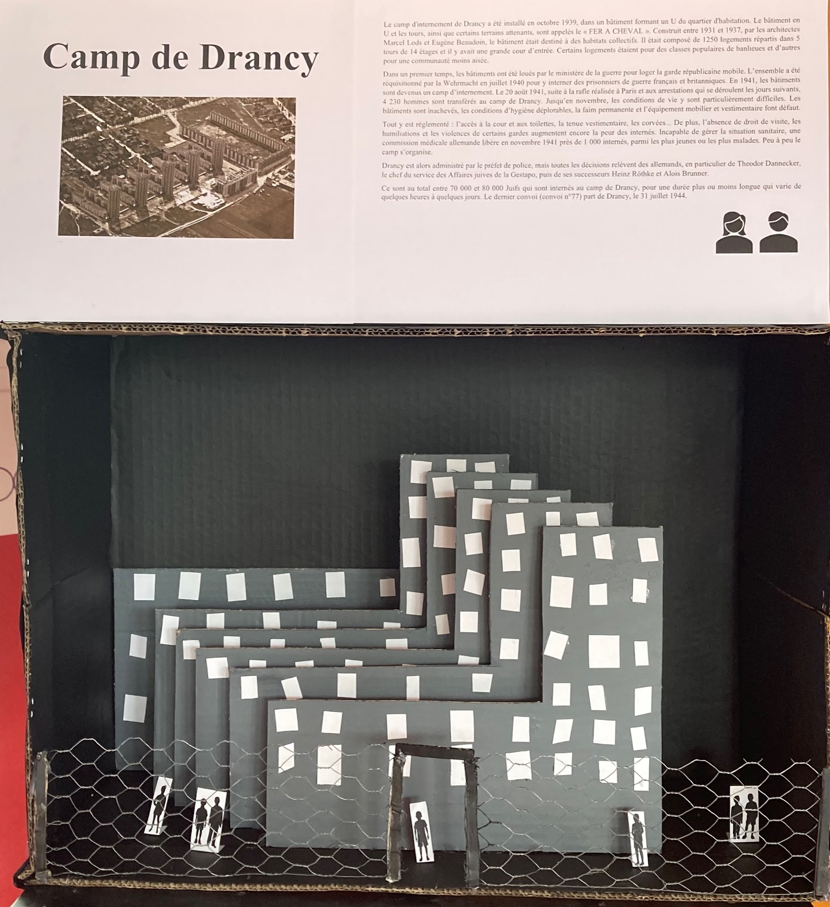
Maquette du camp de Drancy.

Slide 18
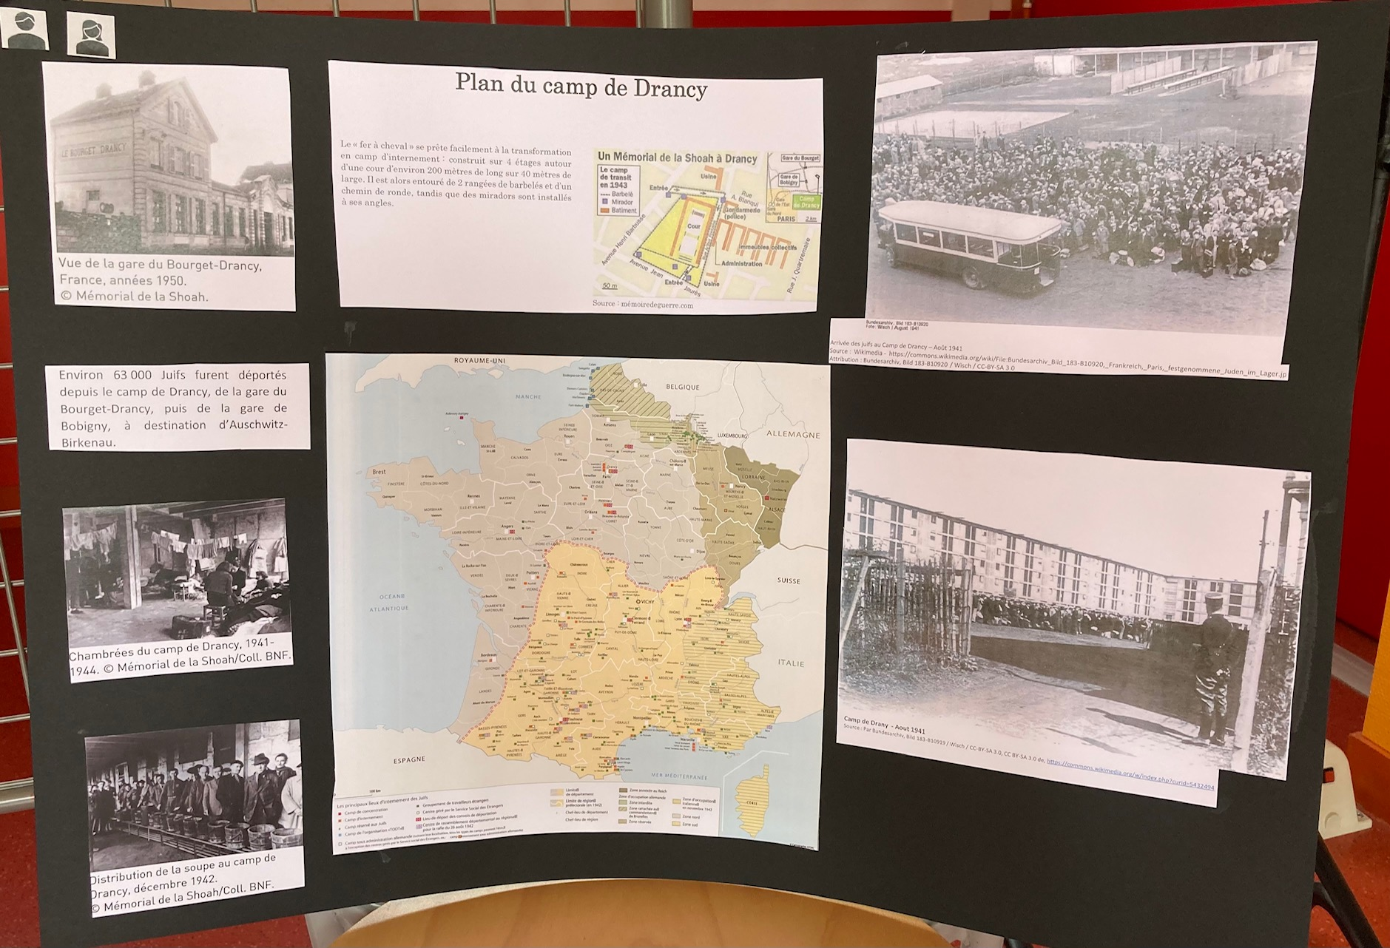
Présentation du camp de Drancy.

Slide 19
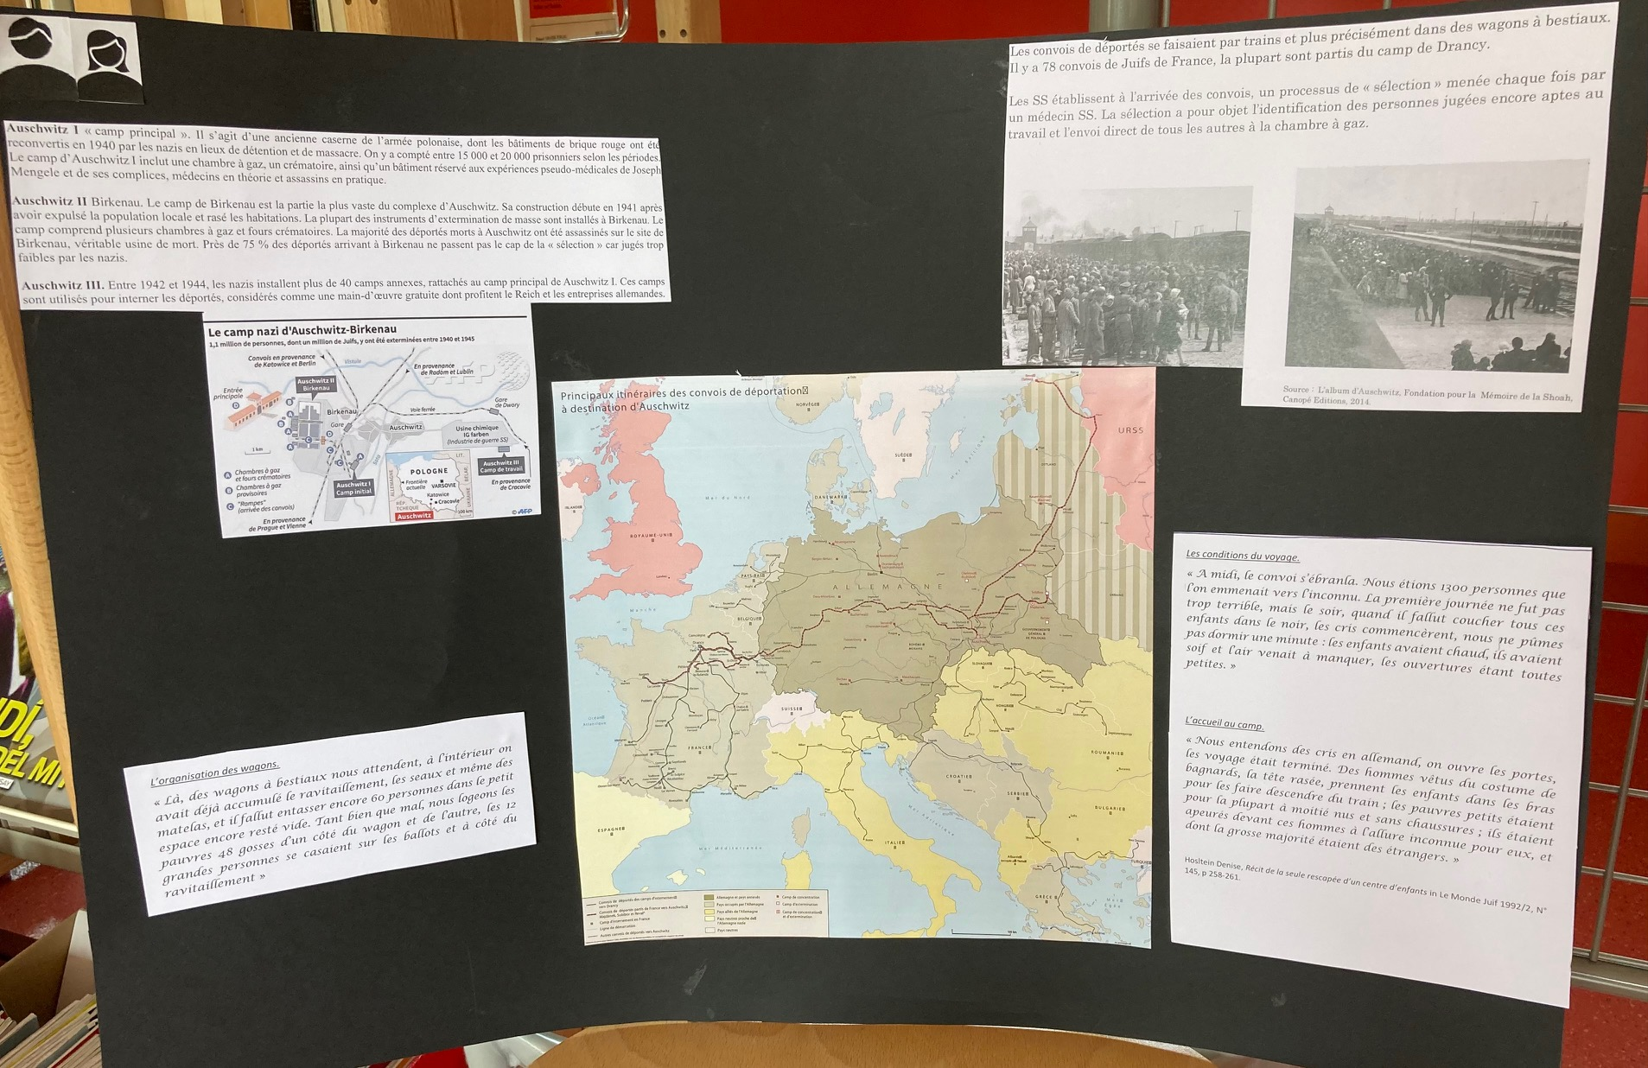
Présentation du camp de Auschwitz.

Slide 20
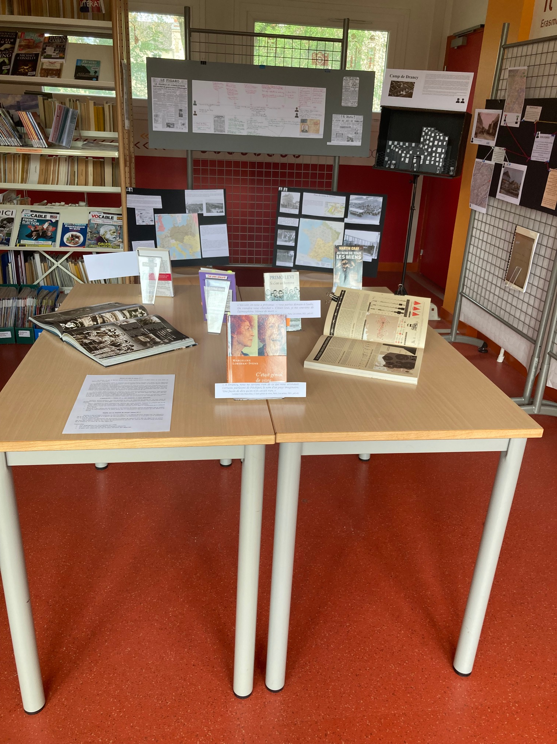
Présentation de quelques éléments bibliographiques.

Slide 21
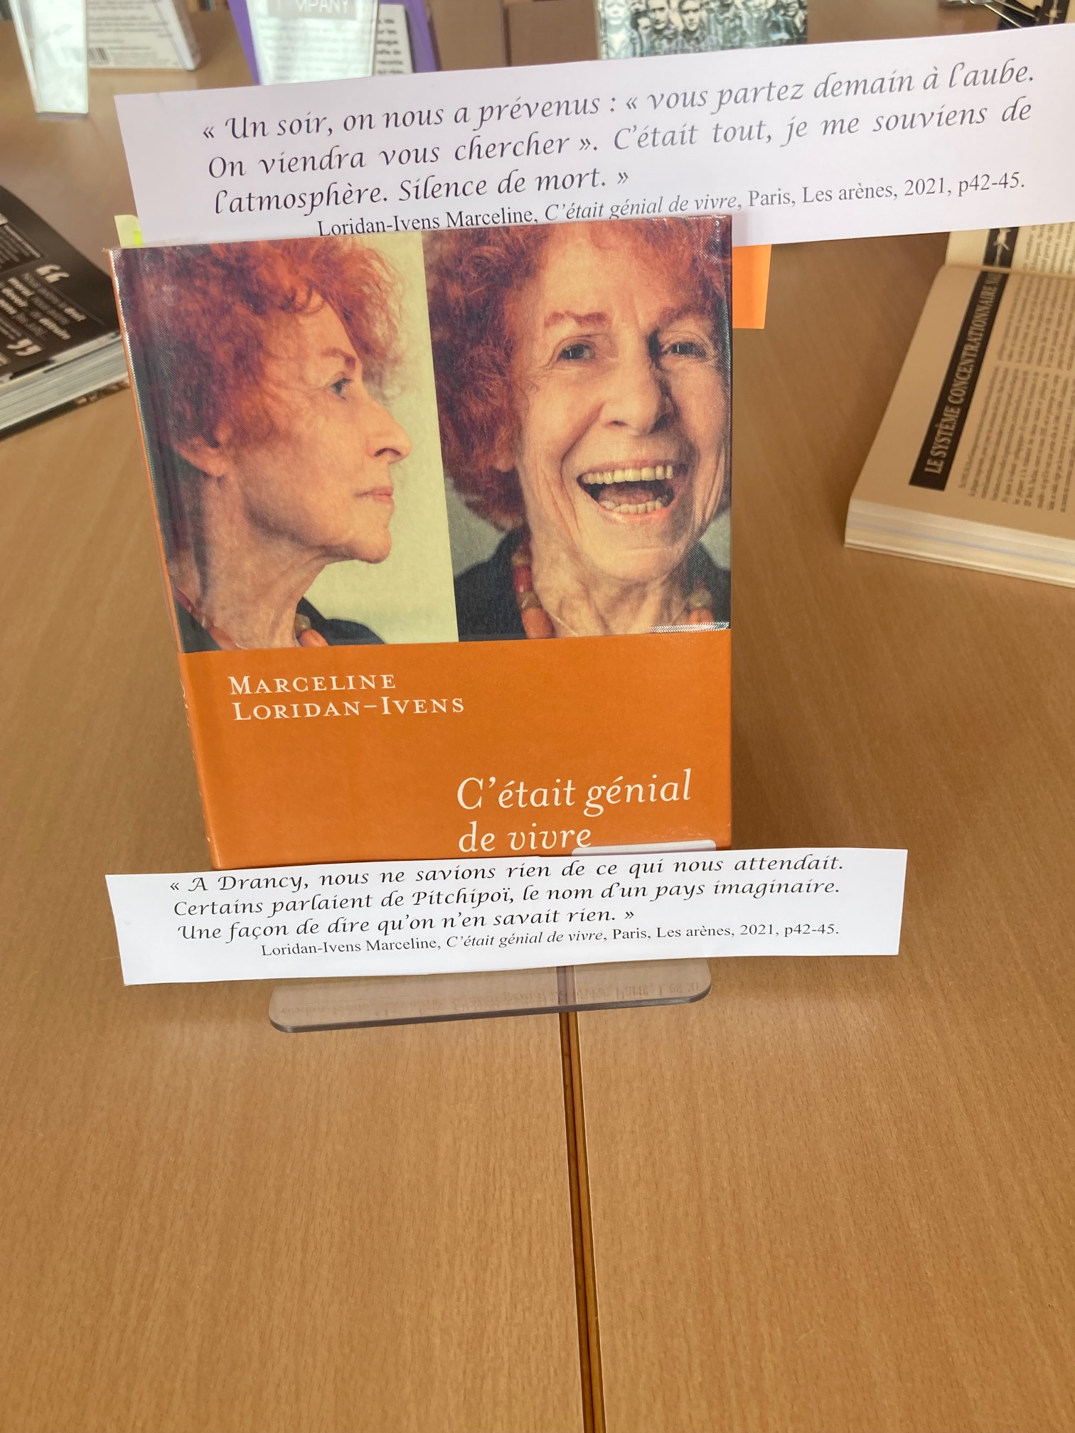
Détails : Extraits d’ouvrages.

